Slide 1
数字调制解调技术

Slide 2
本章提示
● 第一代蜂窝移动通信系统采用模拟调频（FM）传输模拟语音，其信令系统采用2FSK数字调制。第二代数字蜂窝移动通信系统传送的语音都是经过语音编码和信道编码后的数字信号。GSM系统采用GMSK调制；IS-54系统和PDC系统采用π/4 DQPSK调制；IS-95 CDMA系统的下行信道采用QPSK调制，其上行信道采用OQPSK调制。第三代蜂窝移动通信系统将采用MQAM、QPSK或8PSK调制。

Slide 3
1 数字调制技术概述
1.1 概述
1.2 数字调制的性能指标
1.3 数字调制技术分类
1.4 调幅与调频

Slide 4
1.1 概述
2G/3G/4G数字移动通信系统都使用数字调制技术。
超大规模集成电路（VLSI）和数字信号处理（DSP）技术的发展使数字调制比模拟调制的传输系统更有效。

Slide 5
1.1 概述
新的多用途可编程数字信号处理器使得数字调制器和解调器完全用软件来实现成为可能。
嵌入式软件实现方法可以在不重新设计和替换调制解调器的情况下改变和提高性能。

Slide 6
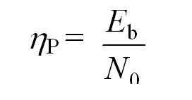
1.2 数字调制的性能指标
数字调制的性能指标通常通过功率有效性η_{p}（Power Efficiency）和带宽有效性η_{B}（Spectral Efficiency）来反映。
功率有效性η_{p}是反映调制技术在低功率电平情况下保证系统误码性能的能力，可表述成每比特的信号能量与噪声功率谱密度之比：

Slide 7
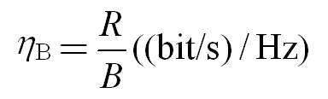
1.2 数字调制的性能指标
带宽有效性η_{B}是反映调制技术在一定的频带内数字有效性的能力，可表述成在给定带宽条件下每赫兹的数据通过率：
式中，R为数据速率（bit/s），B为调制射频RF信号占用带宽。

Slide 8
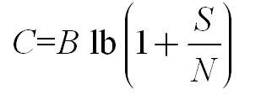
1.2 数字调制的性能指标
由香农（Shannon）定理：
式中，C为信道容量；B为RF带宽；S/N为信噪比；lb = loga，a = 2。

Slide 9
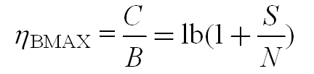
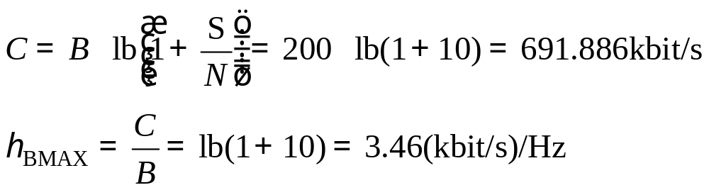
1.2 数字调制的性能指标
因此，最大可能的η_{BMAX}为
对于GSM，B = 200kHz，SNR = 10dB，则有：

Slide 10
1.3 数字调制技术分类
1．线性调制方式
线性调制方式主要有各种进制的PSK和QAM等。
线性调制方式又可分为频谱高效和功率高效两种。

Slide 11
2．恒定包络调制方式
恒定包络调制方式主要有MSK、TFM（平滑调频）、GMSK等。
其主要特点是这种已调信号具有包络幅度不变的特性，其发射功率放大器可以在非线性状态而不引起严重的频谱扩散。

Slide 12
1.4 调幅与调频
早期VHF频段的移动通信电台大都采用调幅方式，调幅是使高频载波信号的振幅随调制信号的瞬时变化而变化，其所占带宽为B_{AM}＝2f_{m}，其中，f_{m}为音频的上限频率。
由于信道快衰落会使模拟调幅产生附加调幅而造成失真，目前已很少采用。

Slide 13
1.4 调幅与调频
调频是使高频载波信号的瞬时频率随调制信号的变化而变化，其所占带宽为B _{FM}＝2(β_{FM}＋1)f_{m}，其中β_{FM}为调制指数。
调频制在抗干扰和抗衰落性能方面优于调幅制，对非线性信道有较好的适应性，世界上几乎所有的模拟蜂窝系统都使用频率调制。

Slide 14
1.4 调幅与调频
单边带调幅系统只传送一个边带（上边带或下边带），所以只占用普通调幅系统一半的带宽。
单边带调制技术对移动通信还是非常有用的。
随着数字信号处理、大规模集成电路和新的单边带调制解调技术的进步，单边带在移动通信中的应用还是很有前途的。

Slide 15
2 线性数字调制技术
理想的调制方式能够使通信在低信噪比情况下提供低的误码率，在多径和衰落条件下很好地工作，并且容易实现。
一种数字调制技术的分类方法将它分为线性和非线性两类。
在线性数字调制技术中，传输信号的幅度s(t)随调制数字信号m(t)的变化而呈线性变化。

Slide 16
6.2 线性数字调制技术
线性数字调制技术带宽效率较高，所以非常适用于在有窄频带要求下，需要容纳越来越多用户的无线通信系统。
在线性数字调制方案中，传输信号s(t)可表示为
线性数字调制方案有很好的频谱效率，但传输中必须使用功率效率低的RF放大器。

Slide 17
2 线性数字调制技术
2.1 二进制幅度键控BASK
2.2 二进制相移键控BPSK
2.3 差分相移键控DPSK
2.4 四相相移键控QPSK
2.5 交错QPSK（OQPSK）
2.6 p/4四相相移键控QPSK

Slide 18

2.1 二进制幅度键控BASK
在二进制幅度键控（Binary Amplitude Shift Keying，BASK）中，载波幅度随二进制调制信号序列｛m(t)｝变化，即幅度键控（Amplitude Shift Keying，ASK）信号可表示为

Slide 19
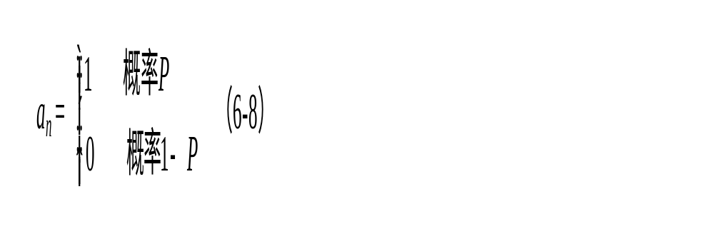

2.1 二进制幅度键控BASK

Slide 20
2.2 二进制相移键控BPSK
在二进制相移键控（Binary Phase Shift Keying，BPSK）中，幅度恒定的载波信号根据信号两种可能m₁和m₂（即二进制数1和0）的改变而在两个不同的相位间切换。
通常这两个相位相差180°。由于只有两个相位，所以二进制相移键控也称二相相移键控。

Slide 21
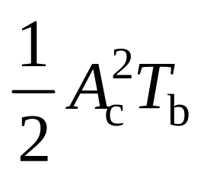
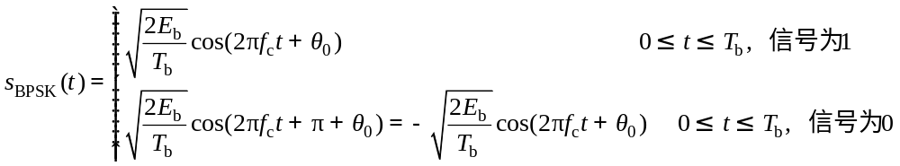
2.2 二进制相移键控BPSK
如果正弦载波的幅度为A_{c}，每比特能量E_{b} = ，则传输的BPSK信号为

Slide 22
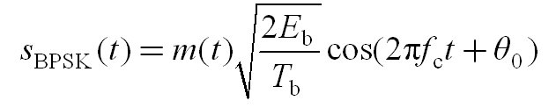
2.2 二进制相移键控BPSK
出于方便，经常将m1和m2一般化为取＋1或−1的二进制数据信号m(t)，它呈现两种可能的脉冲波形中的一种。这样传输信号可表示为

Slide 23

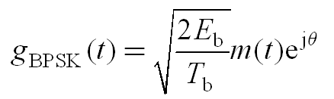
2.2 二进制相移键控BPSK
BPSK信号使用双极性基带数据波形m(t)，并可以表示为如下的复包络形式
式中，g_{BPSK}(t)是信号的复包络

Slide 24
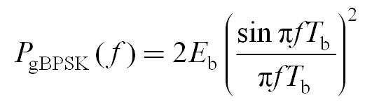
2.2 二进制相移键控BPSK
可以证明，复包络的功率谱密度（Power Spectral Density，PSD）为

Slide 25
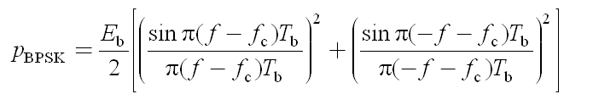
2.2 二进制相移键控BPSK
因此，RF上BPSK信号的PSD为

Slide 26
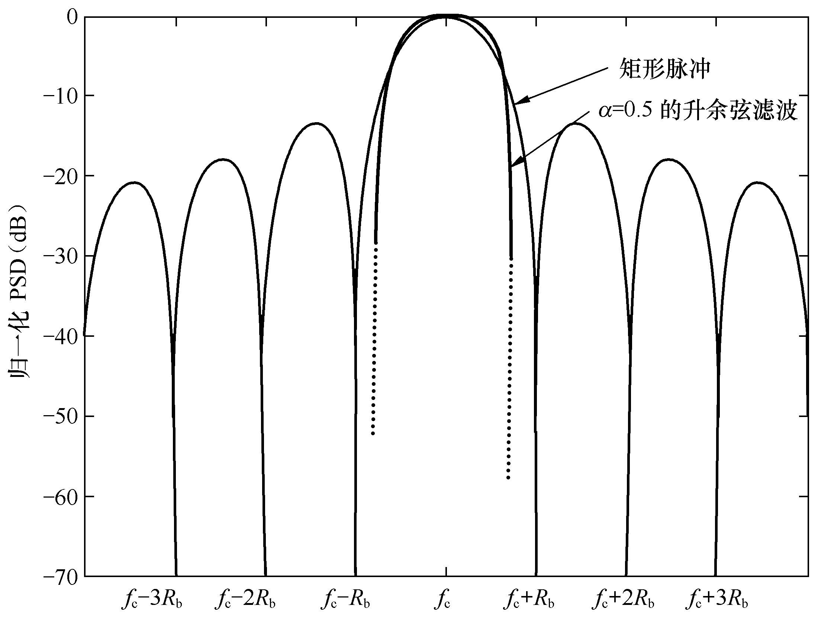
2.2 二进制相移键控BPSK
图6-1 BPSK信号的功率谱密度（PSD）

Slide 27

2.2 二进制相移键控BPSK
如果没有信道引入的多径损耗，接收的BPSK信号可表示为

Slide 28
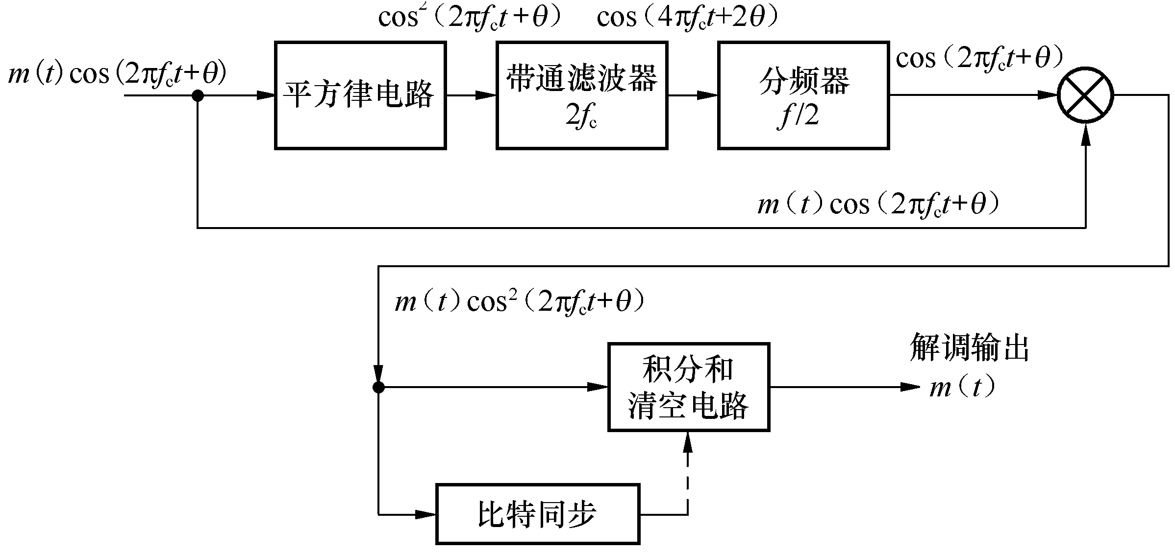
2.2 二进制相移键控BPSK
图2 带载波恢复电路的BPSK接收机框图

Slide 29
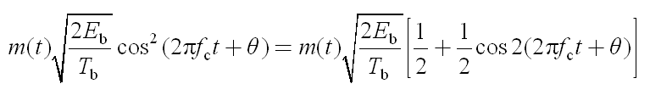
2.2 二进制相移键控BPSK
在分频器后乘法器的输出为

Slide 30
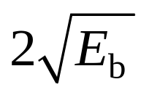
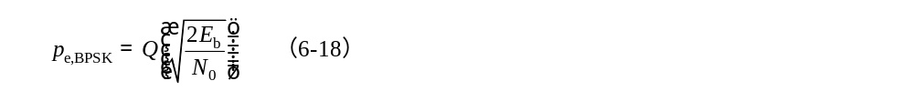
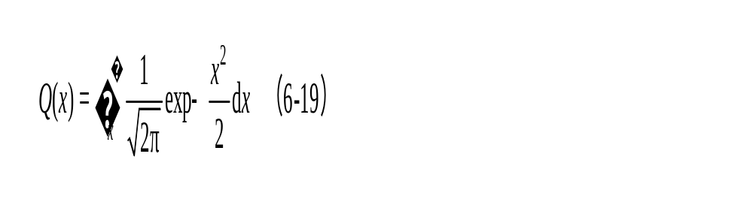
2.2 二进制相移键控BPSK
对于AWGN信道许多调制方案的比特差错概率用信号点之间距离的Q(x)函数来得到。从BPSK信号的分布可以得到 ，相邻点的距离为。可以证明比特差错概率为
式中，Q(x)函数为

Slide 31
2.3 差分相移键控DPSK
如果不是利用载波相位的绝对数值，而是利用前后码元之间相位的相对变化传送数字信息，则这种方法称为相对调相。
差分相移键控（Differential Phase Shift Keying，DPSK）是一种最常用的相对调相方式，采用非相干的相移键控形式。
它不需要在接收机端有相干参考信号，而且非相干接收机容易实现，价格便宜，因此在无线通信系统中广泛使用。

Slide 32
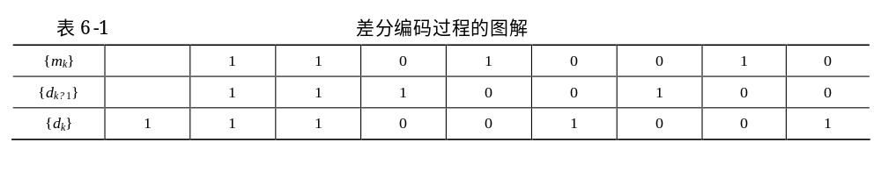
2.3 差分相移键控DPSK

Slide 33
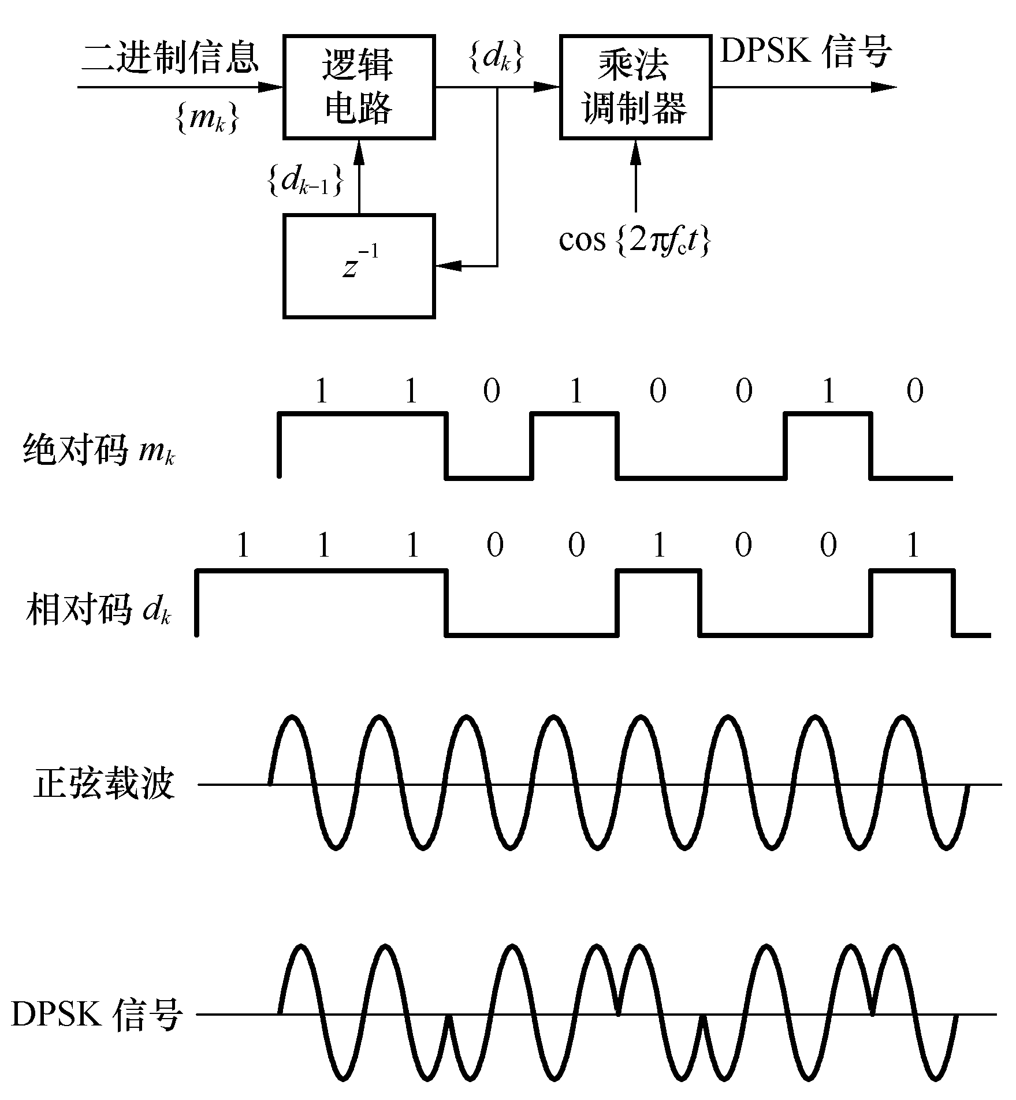
2.3 差分相移键控DPSK
图6-3 DPSK发射机框图及相关波形

Slide 34
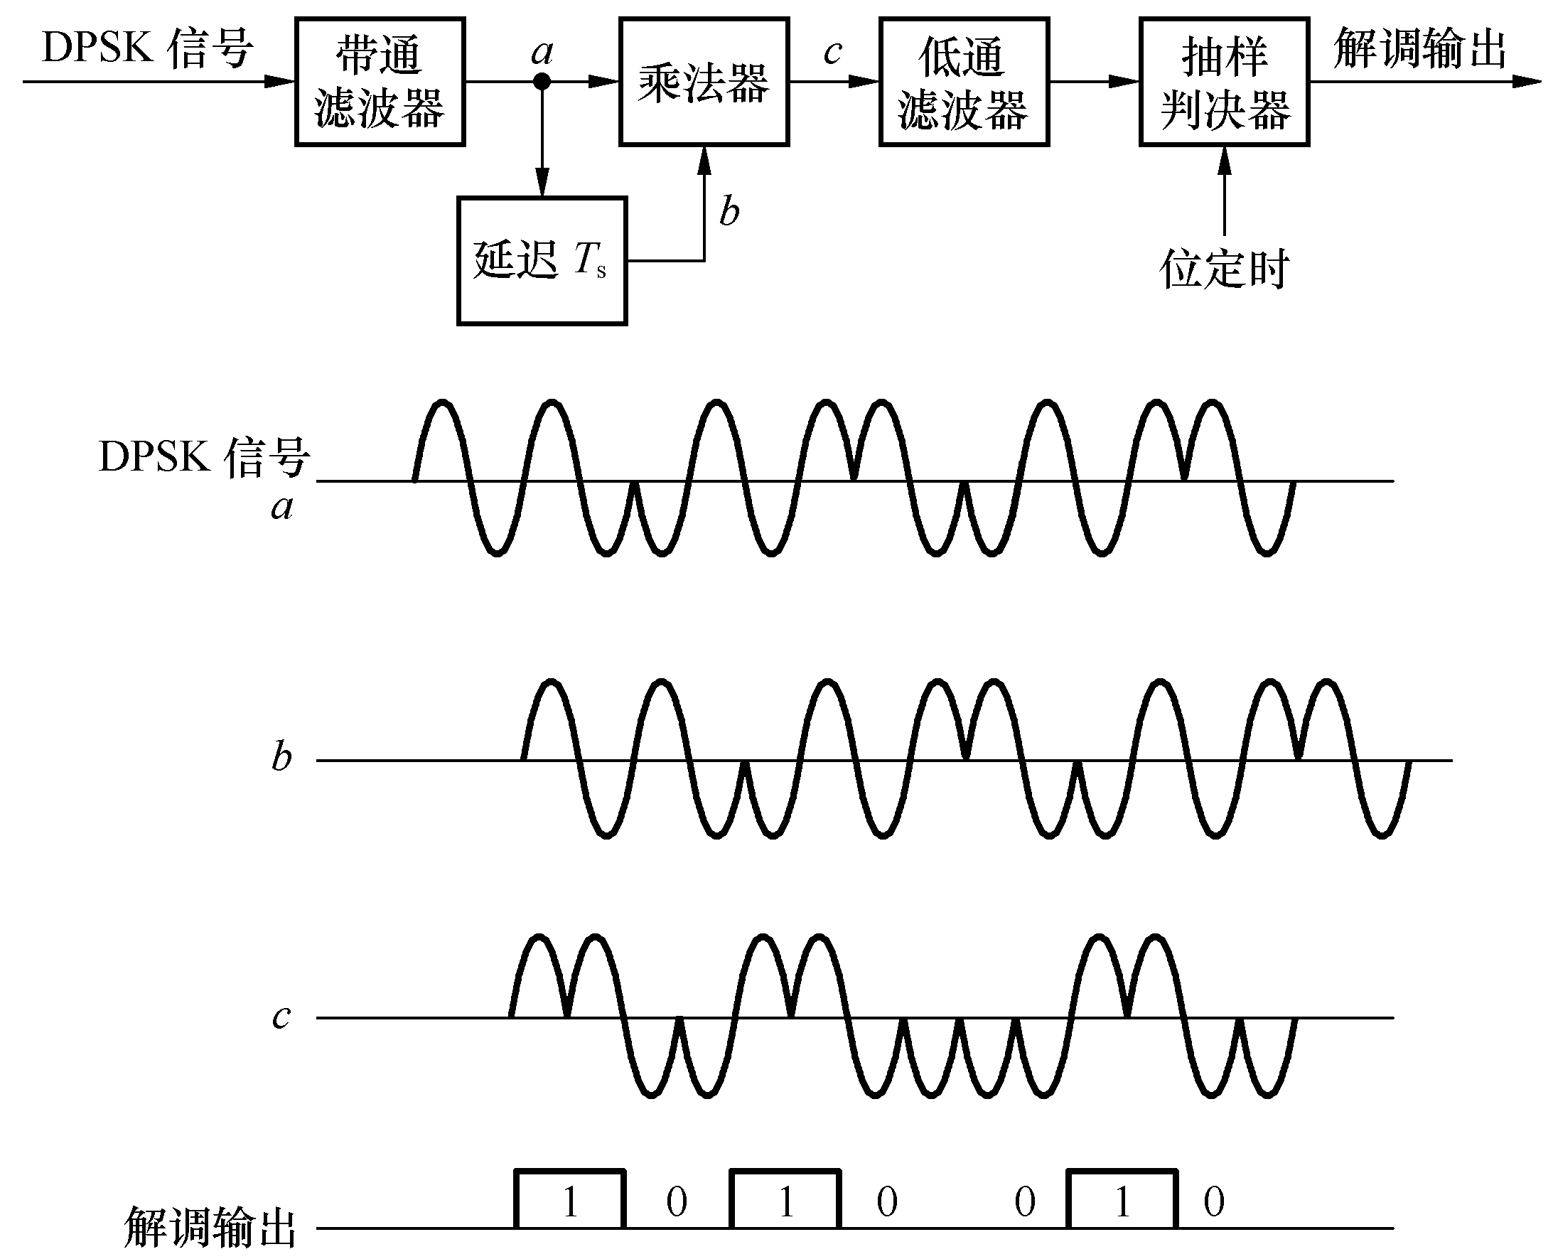
2.3 差分相移键控DPSK
图4 DPSK接收机框图及相关波形

Slide 35
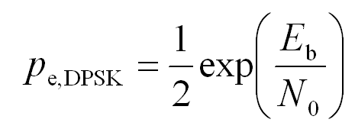
2.3 差分相移键控DPSK
当有加性高斯白噪声时，平均错误概率如下所示为

Slide 36
2.4 四相相移键控QPSK
四进制PSK，也称为正交相移键控（Q Phase Shift Keying，QPSK）是MPSK调制中最常用的一种调制方式。
由于在一个调制码元中传输两个比特，四相相移键控（QPSK）比BPSK的带宽效率高两倍。

Slide 37
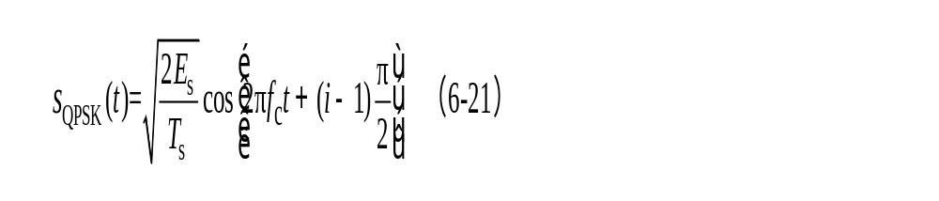
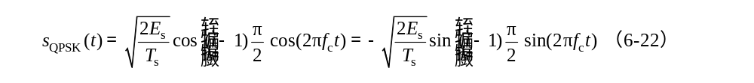
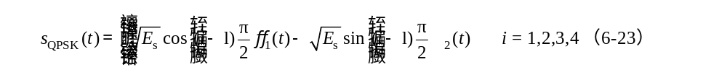
6.2.4 四相相移键控QPSK

Slide 38
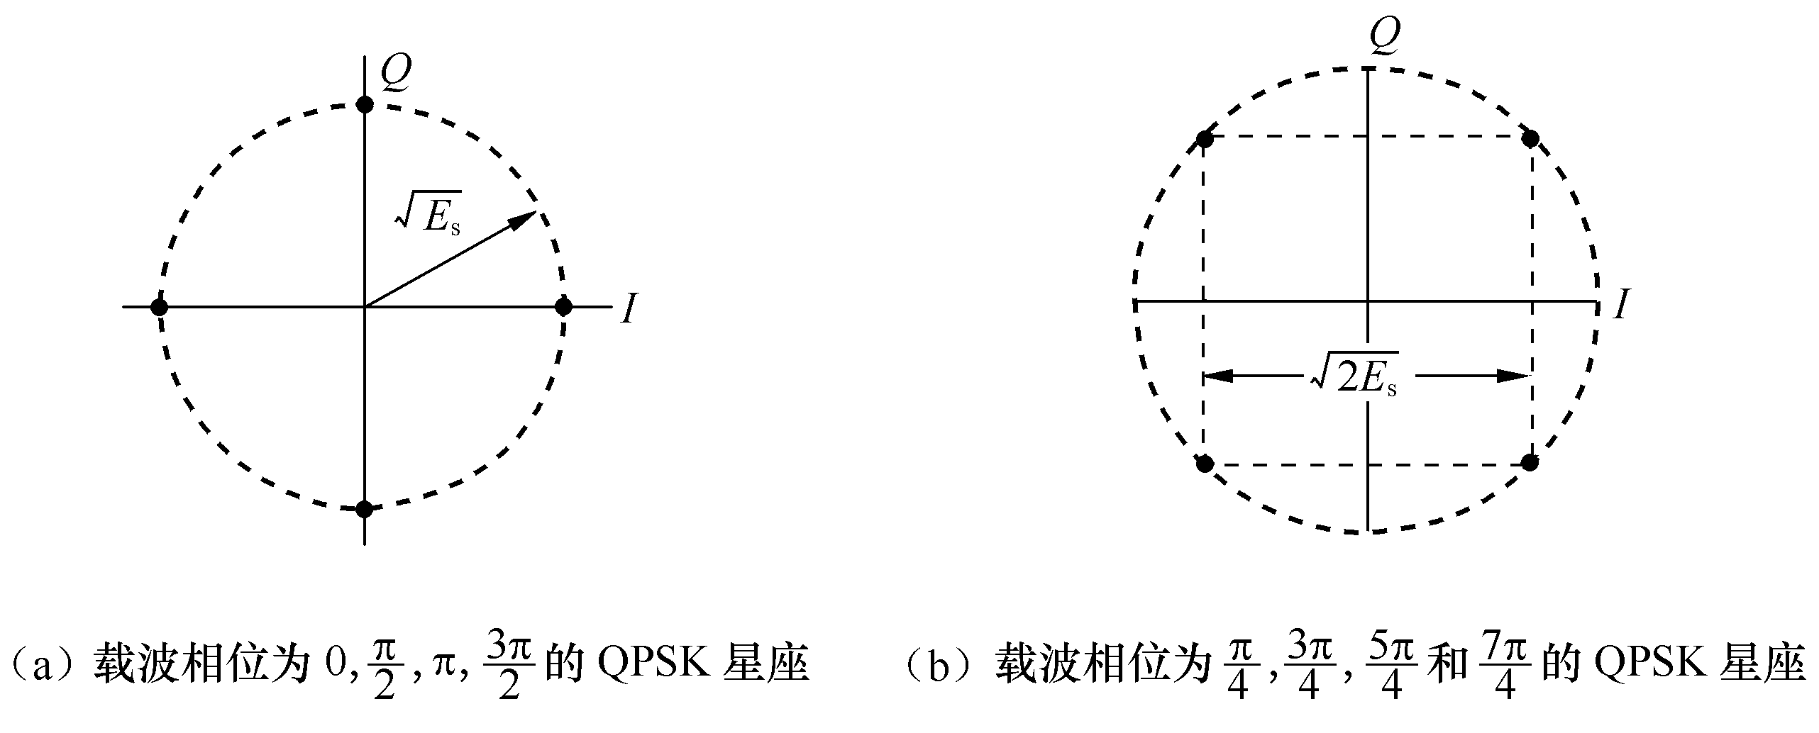
2.4 四相相移键控QPSK
图5 QPSK信号的星座图

Slide 39

2.4 四相相移键控QPSK
在加性高斯白噪声（AWGN）信道中平均比特差错概率为

Slide 40
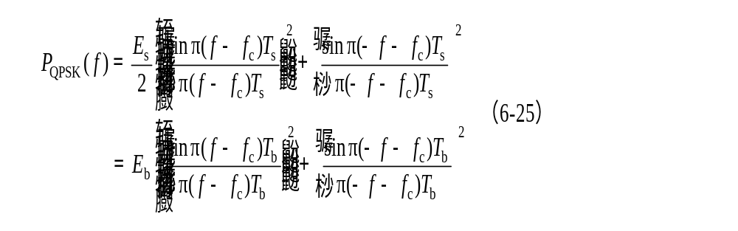
2.4 四相相移键控QPSK
当用矩形脉冲时，QESK信号可表示为

Slide 41
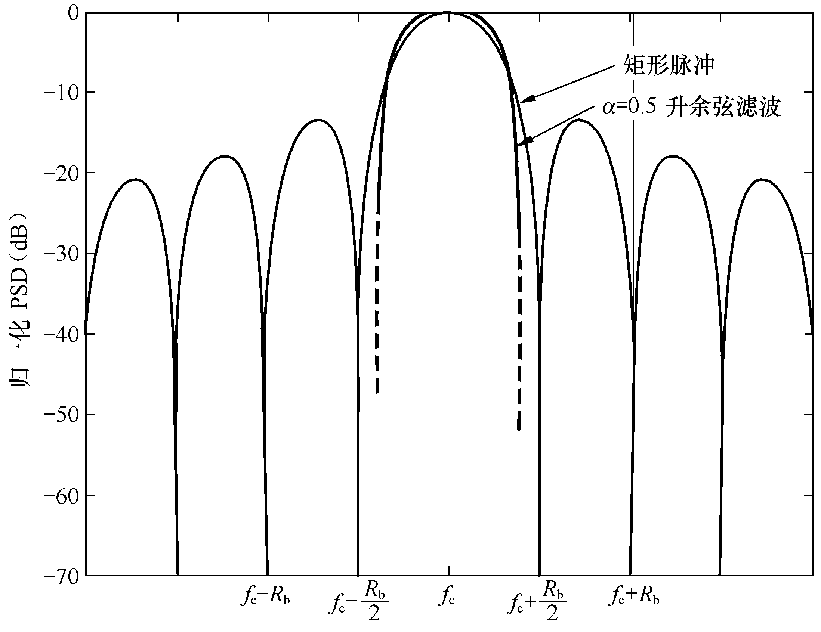
2.4 四相相移键控QPSK
图6-6 QPSK信号的功率谱密度

Slide 42
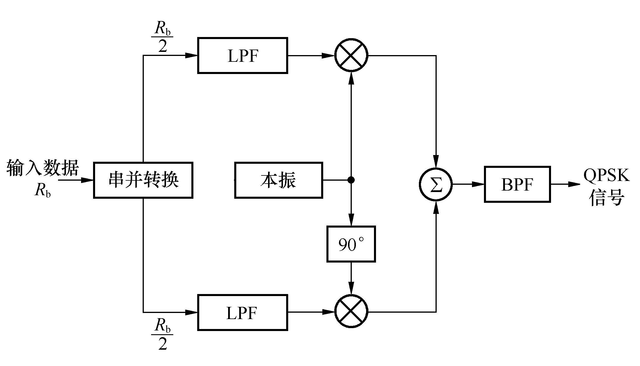
2.4 四相相移键控QPSK
图7 QPSK发射机的框图

Slide 43
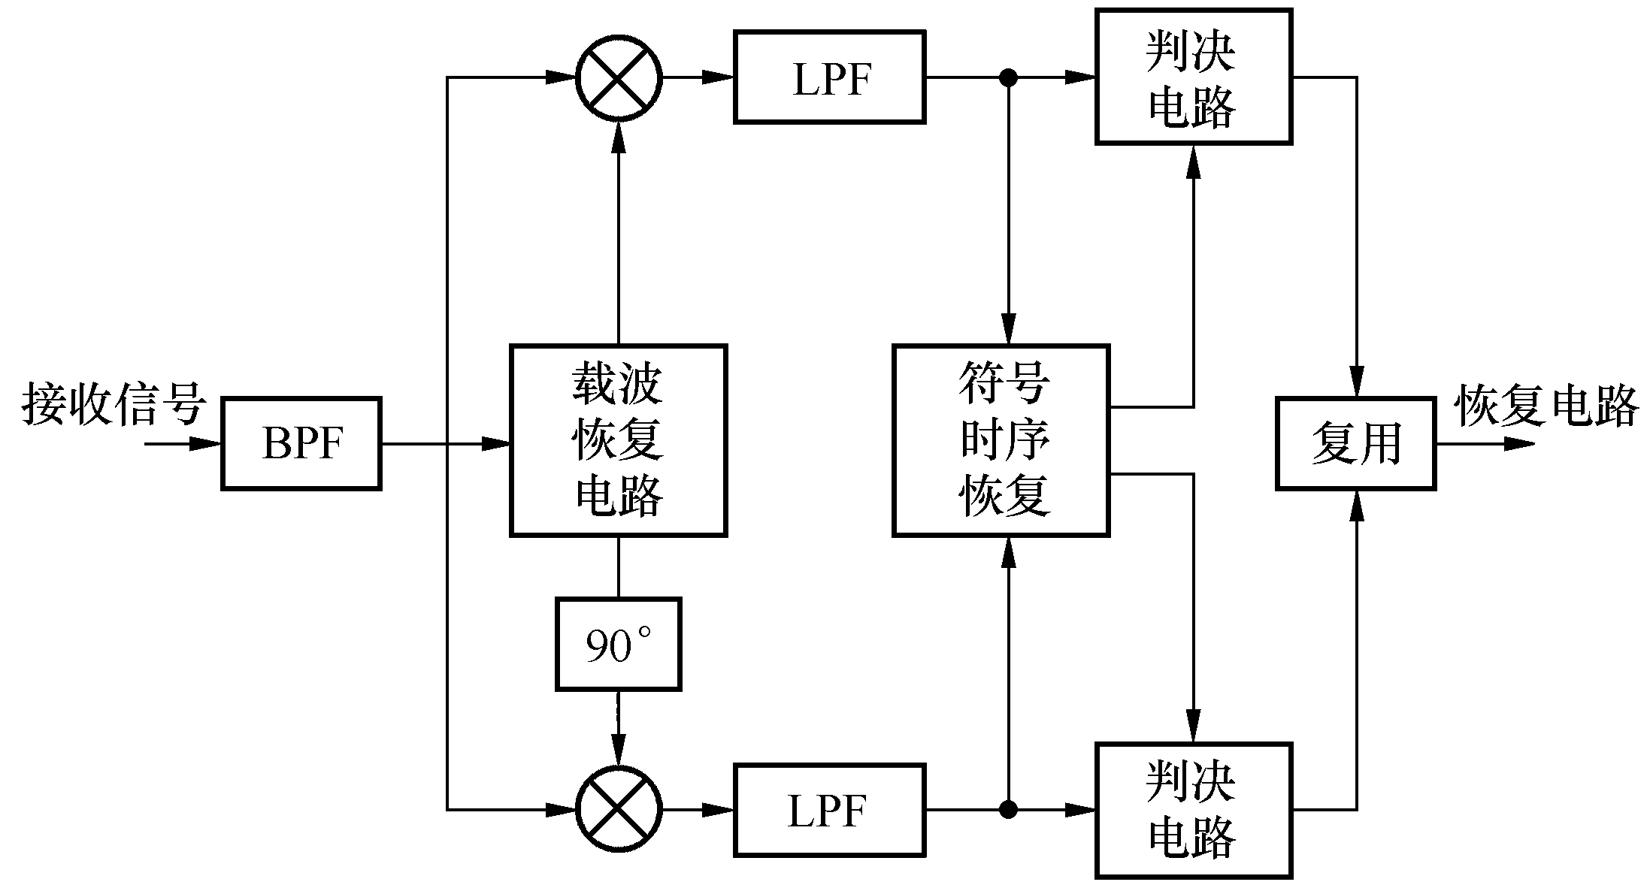
2.4 四相相移键控QPSK
图8 QPSK接收机框图

Slide 44
2.5 交错QPSK（OQPSK）
QPSK调制信号具有恒包络特性。然而，当QPSK进行波形成型时，它们将失去恒包络的性质。
OQPSK先对输入数据作串并变换，再使其错开半个输入码元间隔，然后分别对两个正交的载波进行BPSK调制，最后叠加成为OQPSK信号。它们的波形如图9所示。

Slide 45
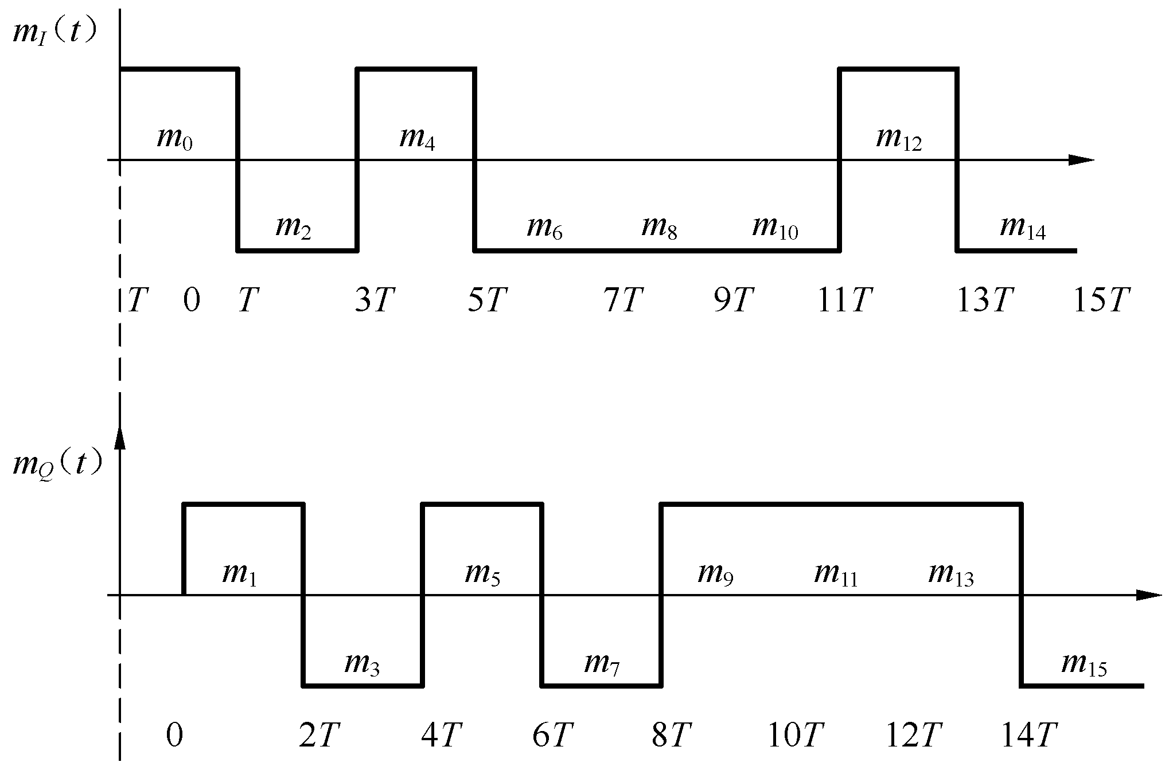
6.2.5 交错QPSK（OQPSK）
图9 OQPSK调制器中同相和正交支路时间交错的波形图

Slide 46
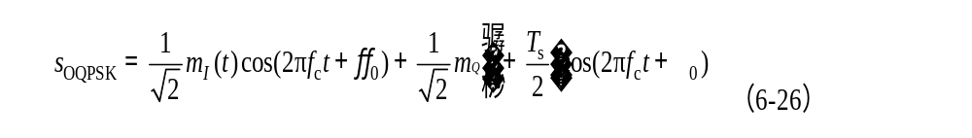

2.5 交错QPSK（OQPSK）
OQPSK信号一般可以写为
使用矩形脉冲的QPSK信号的功率谱密度可以表示为

Slide 47

2.6 pi/4四相相移键控QPSK
/4 QPSK相移调制是一种正交相移键控技术，从最大相位跳变来看，它是OQPSK和QPSK的折中。
它可以相干解调，也可以非相干解调，以避免相干检测中相干载波的相位模糊问题。
/4 QPSK调制是限制码元转换时刻相位跳变量的另一种调制方式。

Slide 48
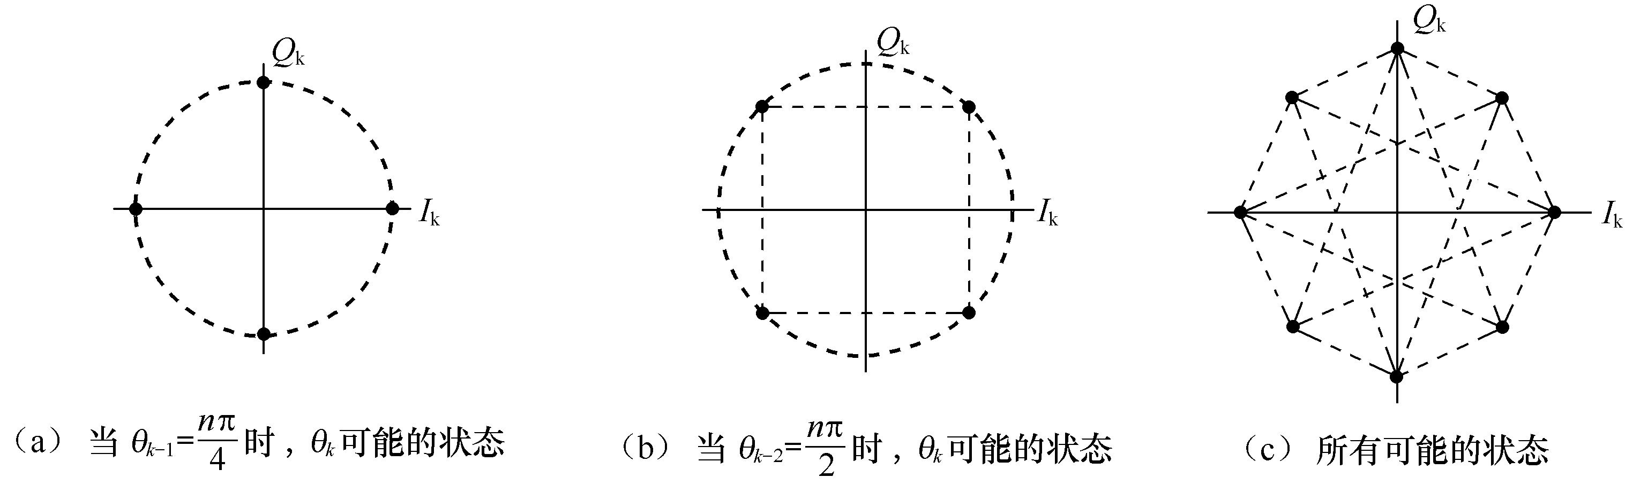
2.6 pi/4四相相移键控QPSK
图10 π/4 QPSK信号的星座图

Slide 49
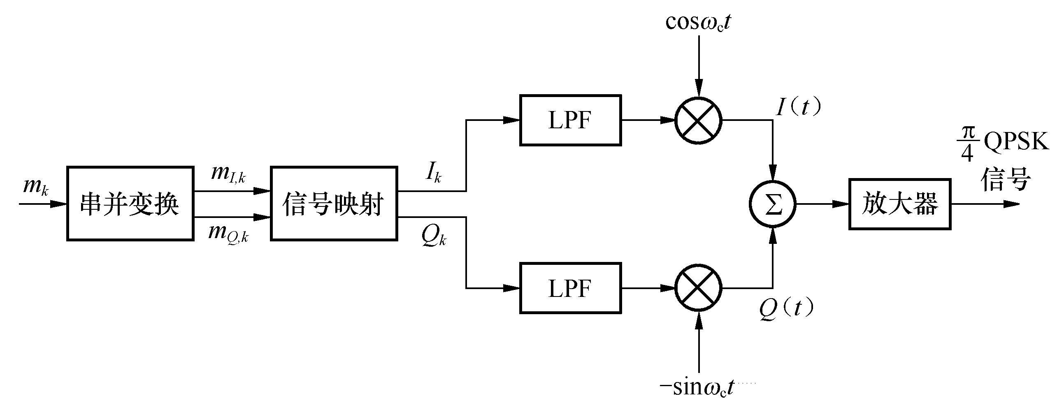
2.6 pi/4四相相移键控QPSK
图11 一般p/4QPSK的发射机框图

Slide 50
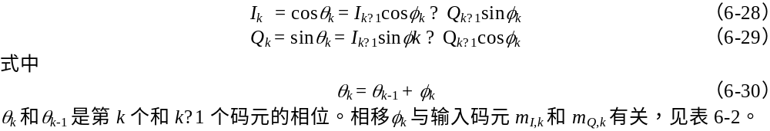
2.6 pi/4四相相移键控QPSK

Slide 51
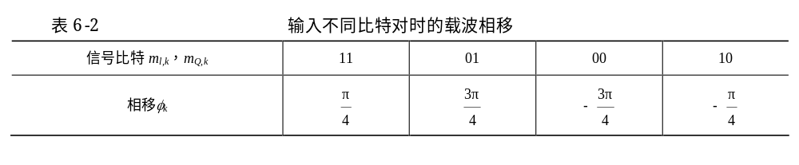
2.6 pi/4四相相移键控QPSK

Slide 52
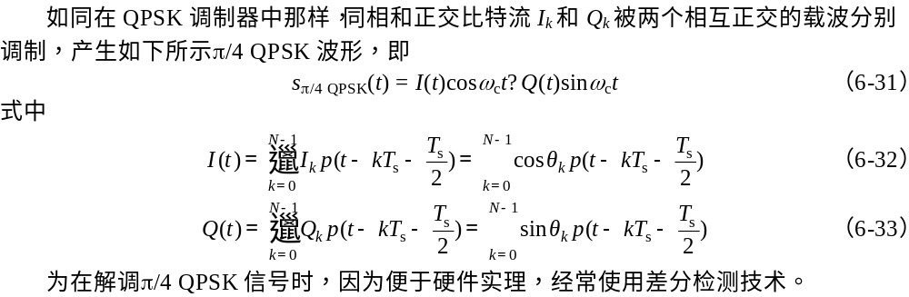
2.6 pi/4四相相移键控QPSK

Slide 53
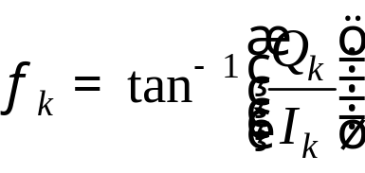
2.6 pi/4四相相移键控QPSK
如果 是第k个数据比特的相位，解调器中同相和正交支路两个低通滤波器的输出w_{k}和z_{k}可表示为
w_{k} = cos(φ_{k}-γ) （6-34）
z_{k} = sin(φ_{k}-γ) （6-35）

Slide 54
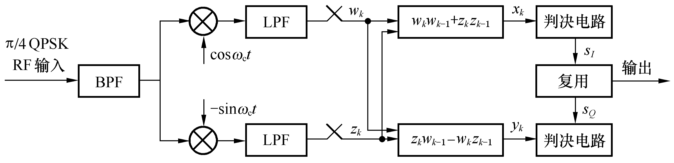
2.6 p/4四相相移键控QPSK
图6-12 基带差分检测器的框图

Slide 55
2.6 p/4四相相移键控QPSK
x_{k} = w_{k}w_{k}-1 + z_{k}z_{k}-1 （6-36）
y_{k} = z_{k}w_{k}−1−w_{k}z_{k}−1 （6-37）
x_{k} = cos(φ_{k}−γ)cos(φ_{k}−1−γ)+sin(φ_{k}−γ)sin(φ_{k}−1−γ) = cos(φ_{k}−φ_{k}-1) （6-38）
y_{k} = sin(φ_{k}−γ)cos(φ_{k}−1−γ)−cos(φ_{k}−γ)sin(φ_{k}−1−γ) = sin(φ_{k}−φ_{k}-1) （6-39）

Slide 56

2.6 p/4四相相移键控QPSK

Slide 57
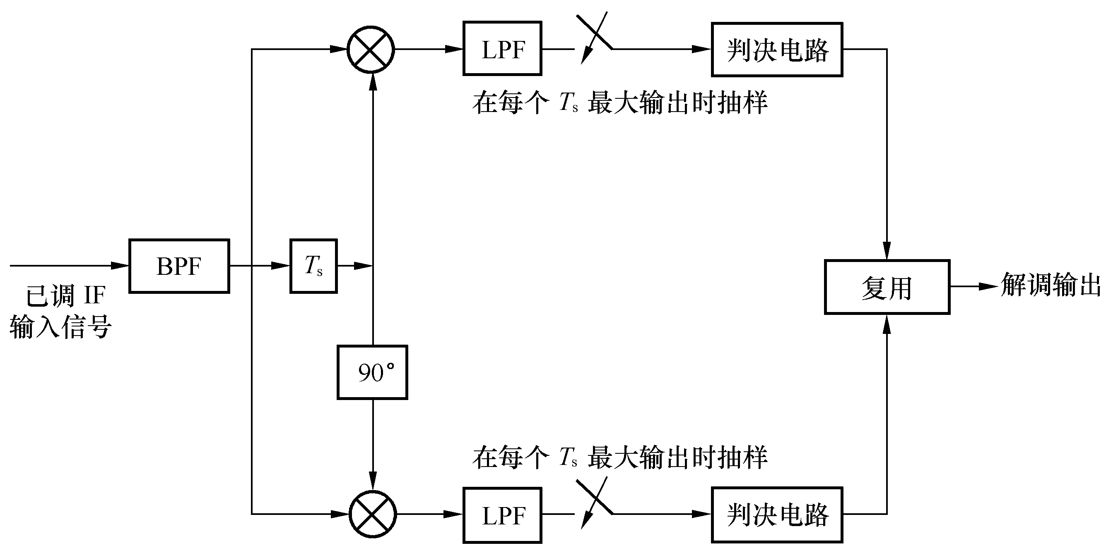
2.6 pi/4四相相移键控QPSK
图13 pi/4 QPSK的IF差分检测器框图

Slide 58
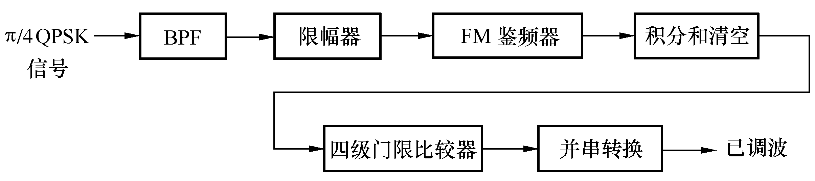
2.6 p/4四相相移键控QPSK
图14 用FM鉴频检测器解调pi/4 QPSK的框图

Slide 59
3 恒包络调制
3.1 二进制频移键控BFSK
3.2 最小频移键控MSK
3.3 高斯滤波最小频移键控GMSK

Slide 60
3.1 二进制频移键控BFSK
使用模拟信号调制的通信中，调频和调相信号的幅度是不变的，通称为恒包络调制。
这种调制可用硬限幅的方法去除干扰引起的幅度变化，具有效高的抗干扰性能。
恒包络调制具有许多优点，但它们占用的带宽比线性调制大。

Slide 61
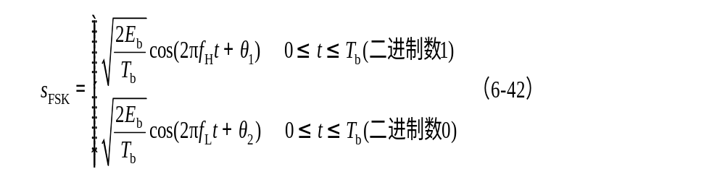
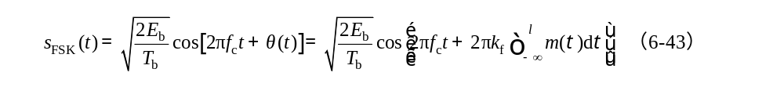
3.1 二进制频移键控BFSK

Slide 62
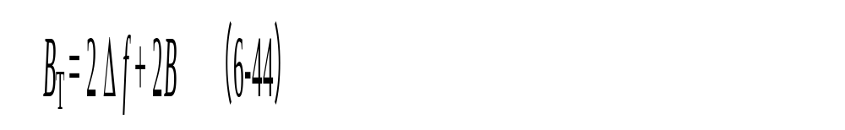
3.1 二进制频移键控BFSK
FSK信号的传输带宽BT，由Carson公式给出，即

Slide 63
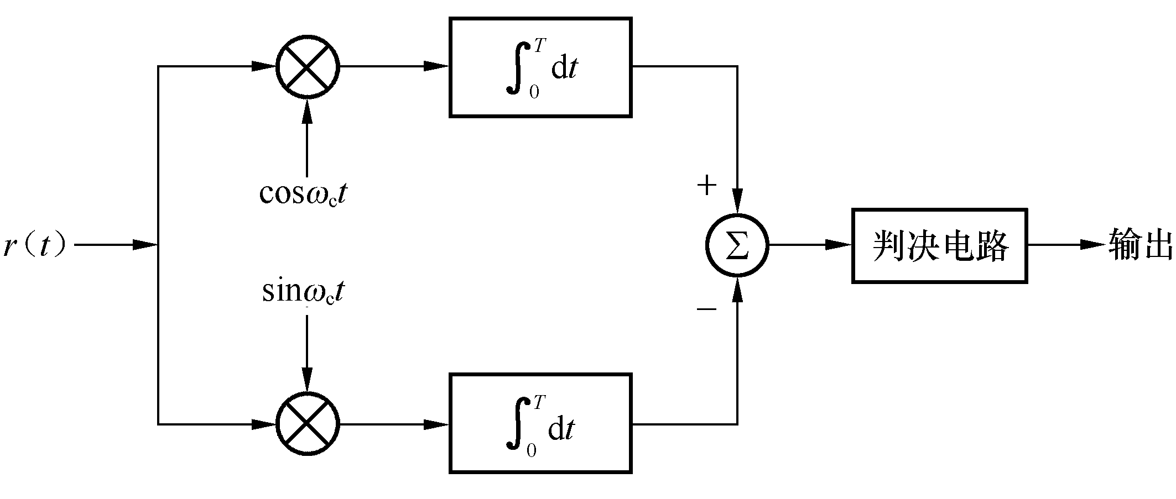
3.1 二进制频移键控BFSK
图15 FSK信号的相干解调方框图

Slide 64
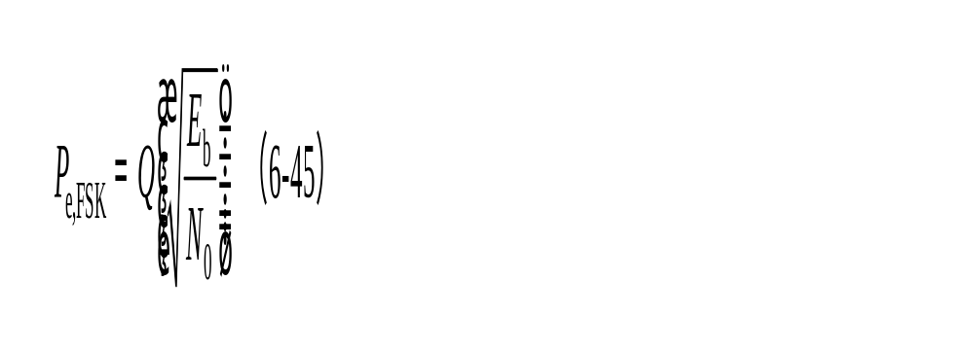
3.1 二进制频移键控BFSK
下面公式给出相干FSK接收机的误码率为

Slide 65
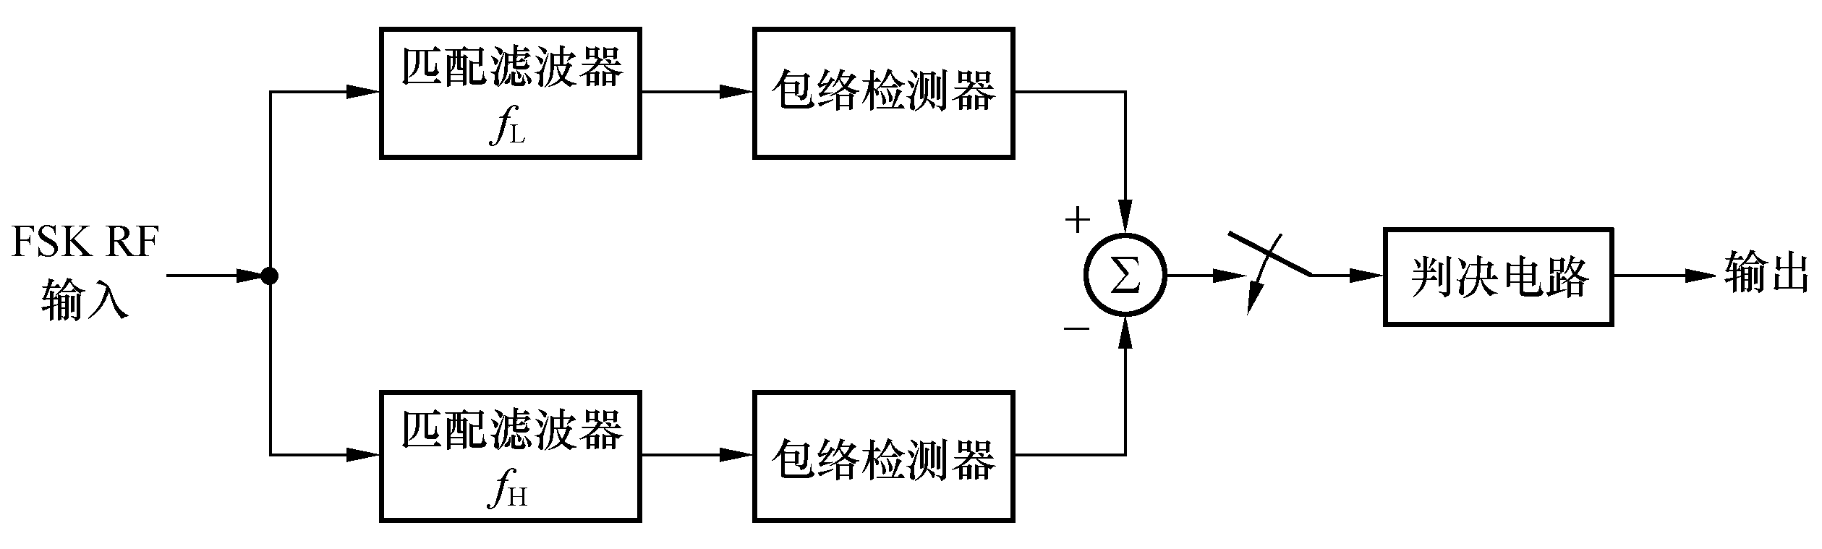
3.1 二进制频移键控BFSK
图16 非相干FSK接收机的方框图

Slide 66
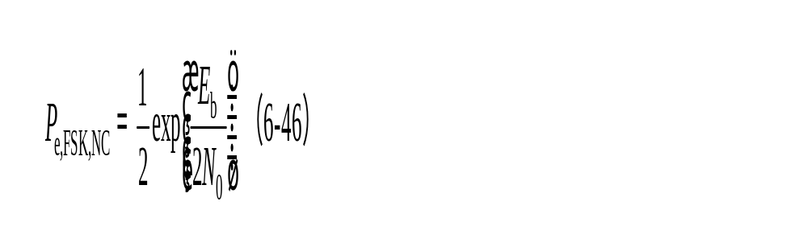
3.1 二进制频移键控BFSK
使用非相干检测时FSK系统的平均误码率为

Slide 67
3.2 最小频移键控MSK
连续相位调制（Continuous Phase Modulation，CPM），它泛指载波相位以连续形式变化的一大类频率调制技术。
最小频移键控（Minimum Shift Keying，MSK）是一种特殊的连续相位的频移键控（Continuous Phase Frequency Shift Keying，CPFSK），其最大频移为比特率的1/4。

Slide 68
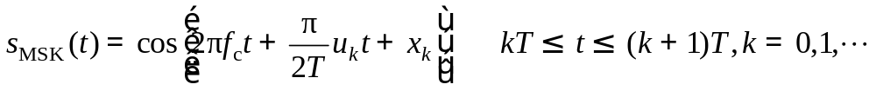
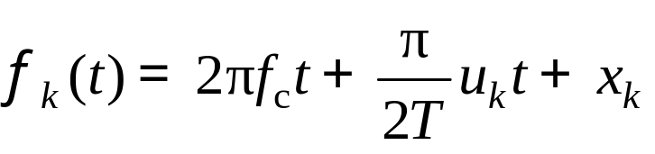

3.2 最小频移键控MSK
(6-47)
(6-48)
φ_{k−1}(kTb) = φ_{k}[(k−1)T] (6-49)
(6-50)

Slide 69




3.2 最小频移键控MSK
(6-51)
(6-52)
(6-53)
(6-54)

Slide 70

3.2 最小频移键控MSK
图6-17 MSK信号的功率谱密度与QPSK信号、OQPSK信号相比较

Slide 71

3.2 最小频移键控MSK
图6-18 MSK调制器的方框图

Slide 72

3.2 最小频移键控MSK
图19 MSK信号相干解调电路的方框图

Slide 73

3.2 最小频移键控MSK

Slide 74
3.3 高斯滤波最小频移键控GMSK
斯滤波最小移频键控（Gaussian Minimum Shift Keying，GMSK）就是由MSK演变来的一种简单的二进制调制方法。
在GMSK中，将调制的不归零（NRZ）数据通过预调制高斯脉冲成型滤波器，使其频谱上的旁瓣水平进一步降低。
基带的高斯脉冲成型技术平滑了MSK信号的相位曲线，因此使得发射频谱上的旁瓣水平大大降低。

Slide 75


3.3 高斯滤波最小频移键控GMSK
GMSK预调制滤波器的脉冲响应如下给出
(6-57)
传输函数为
H_{G}( f )exp(−a ²f ² ) (6-58)
参数a与B和HG( f )的3dB带宽有关，即
(6-59)

Slide 76

3.3 高斯滤波最小频移键控GMSK
图20 GMSK信号的不同BT值的射频功率谱密度

Slide 77

3.3 高斯滤波最小频移键控GMSK

Slide 78

3.3 高斯滤波最小频移键控GMSK
图21 采用直接FM构成的GMSK发射机的框图

Slide 79

3.3 高斯滤波最小频移键控GMSK
图22 GMSK接收机方框图

Slide 80
*4 “线性”和“恒包络”相结合的调制技术
基带数字信号可以通过RF载频进行恒包络和相位（或频率）的改变来传输。
由于包络和相位（频率）有两个自由取值，这样调制技术可以将基带信号转换成4个自由取值的或更多取值的调制信号。
这样的调制技术称为M进制调制。如果它的相位和幅度可以进一步改变的话，它就可以表示更多的信息。

Slide 81
*4 “线性”和“恒包络”相结合的调制技术
在M进制的信号安排中，两个或更多的比特位合成一组表示一个符号位，每一可能的符号位在一个时间周期内被发送出去。一般来说，M的取值为2的倍数。
依据改变的是幅度、相位还是载波的频率，把调制技术分为MASK，MFSK，MFSK。能够同时改变幅度和相位的载波调制技术是现在活跃的研究领域。

Slide 82
*4 “线性”和“恒包络”相结合的调制技术
M维调制技术在带限信道传输中特别具有吸引力，但由于定时抖动（Timming Jitter）的影响限制了它的应用。
星座图上由于相邻信号的偏差而使信号的误码率增加。
M维调制技术是以牺牲功率来获得较高的带宽效率。

Slide 83
*4 “线性”和“恒包络”相结合的调制技术
4.1 M维相移键控（MPSK）
4.2 M维正交振幅调制（QAM）
4.3 M维频移键控（MFSK）

Slide 84


4.1 M维相移键控（MPSK）
1．MPSK调制方式概述
在M维相移键控（MPSK）中，载波频率承载有M个可能值， ，此处M为自然数。调制波形表达如下：
(6-62)

Slide 85


1．MPSK调制方式概述
(6-63)
(6-64)

Slide 86


1．MPSK调制方式概述
(6-65)
(6-66)

Slide 87

1．MPSK调制方式概述
图6-23 MPSK星座分布图（M=8）

Slide 88
2．MPSK的功率谱分布
MPSK的功率谱密度（PSD）可以按照BPSK和QPSK相同的方式来表示。

Slide 89

2．MPSK的功率谱分布

Slide 90

2．MPSK的功率谱分布
图6-24 MPSK功率谱密度(M = 8，16)

Slide 91

4.2 M维正交振幅调制（QAM）
M维正交振幅调制（QAM）信号的一般形式如下式表示：

Slide 92

4.2 M维正交振幅调制（QAM）
图6-25 16维QAM星座图

Slide 93

4.2 M维正交振幅调制（QAM）

Slide 94

4.3 M维频移键控（MFSK）
在MFSK调制中，传输信号s_{i}(t)定义如下
(6-77)

Slide 95

4.3 M维频移键控（MFSK）

